Slide 1
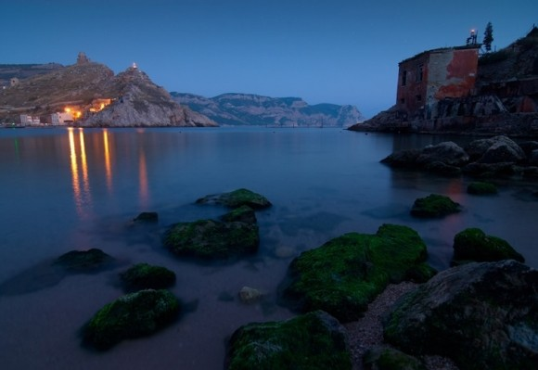
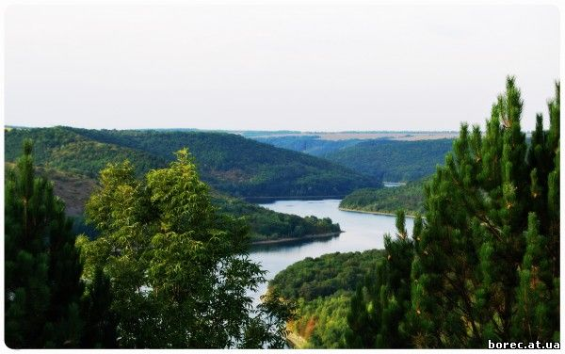
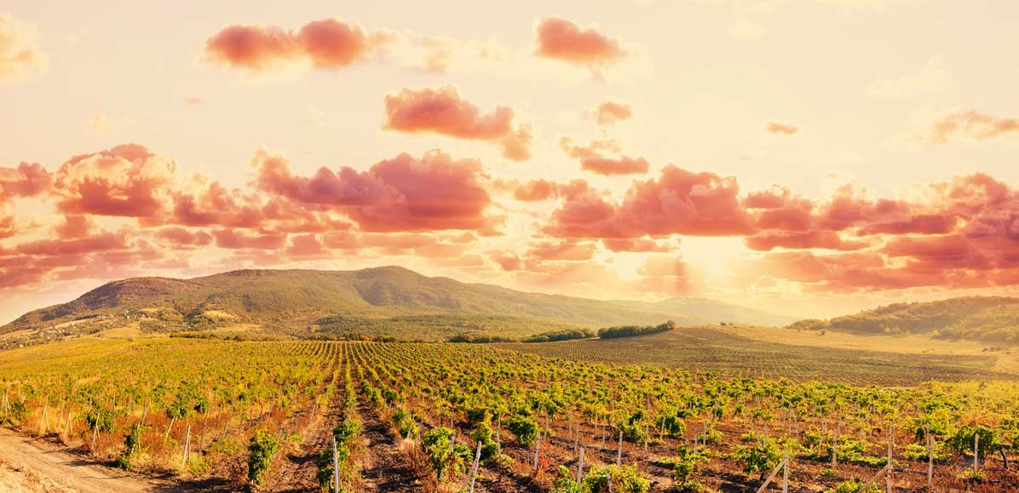
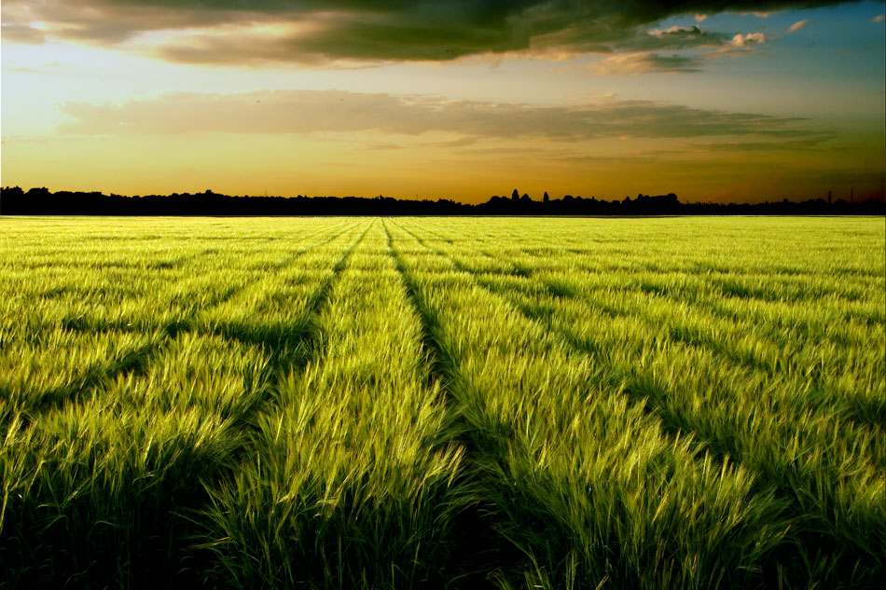
Заповідна українська земля – це та частинка нашої держави, де охороняється природа, це святі місця, де люди можуть відчути свою приналежність до природи, до глибокого і могутнього Всесвіту. Це те, що ми залишаємо нашим дітям і онукам...

Slide 2
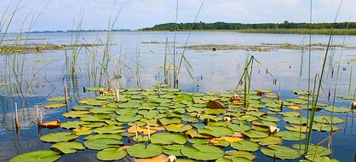
Охорона біологічних ресурсів, зокрема, рослин і тварин, потребує встановлення особливого режиму охорони на окремих територіях.

Slide 3
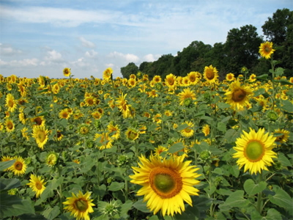
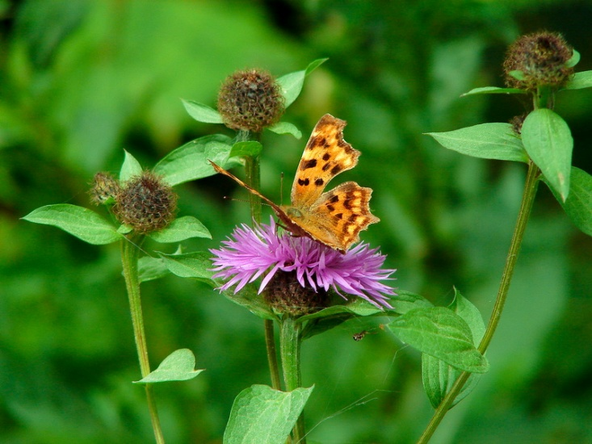
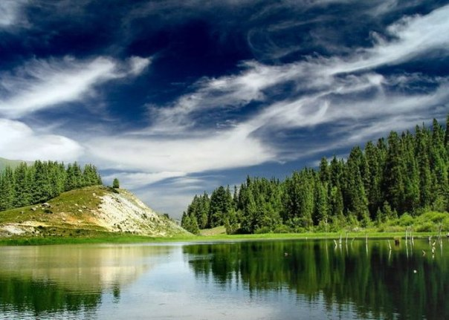
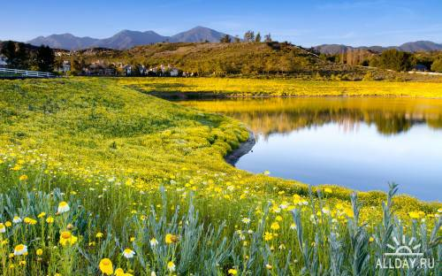
Екологічні умови України сприяли формуванню на її території багатої флори та фауни.

Slide 4
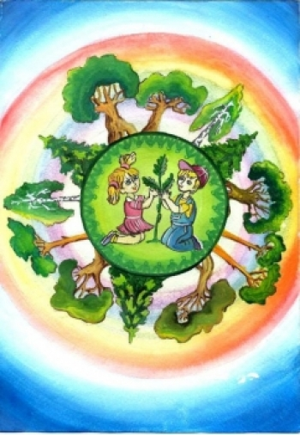
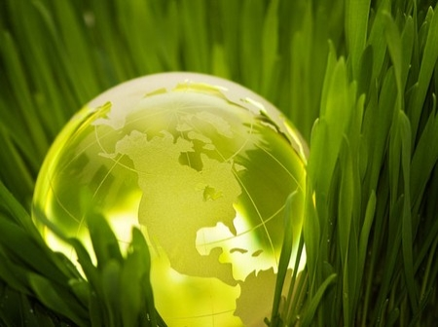
Природні заповідники мають загальнодержавне значення. Вони створюються з метою збереження природи та проведення науково-дослідних робіт. У природних заповідниках охороняються типові та унікальні для даної території природні комплекси.

Slide 5
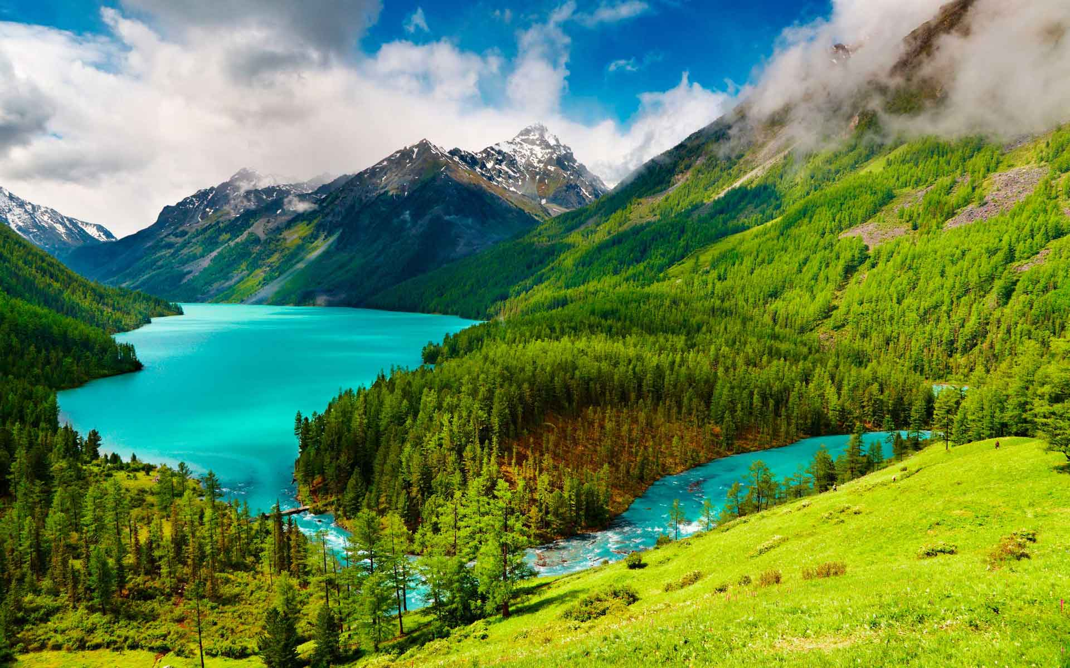
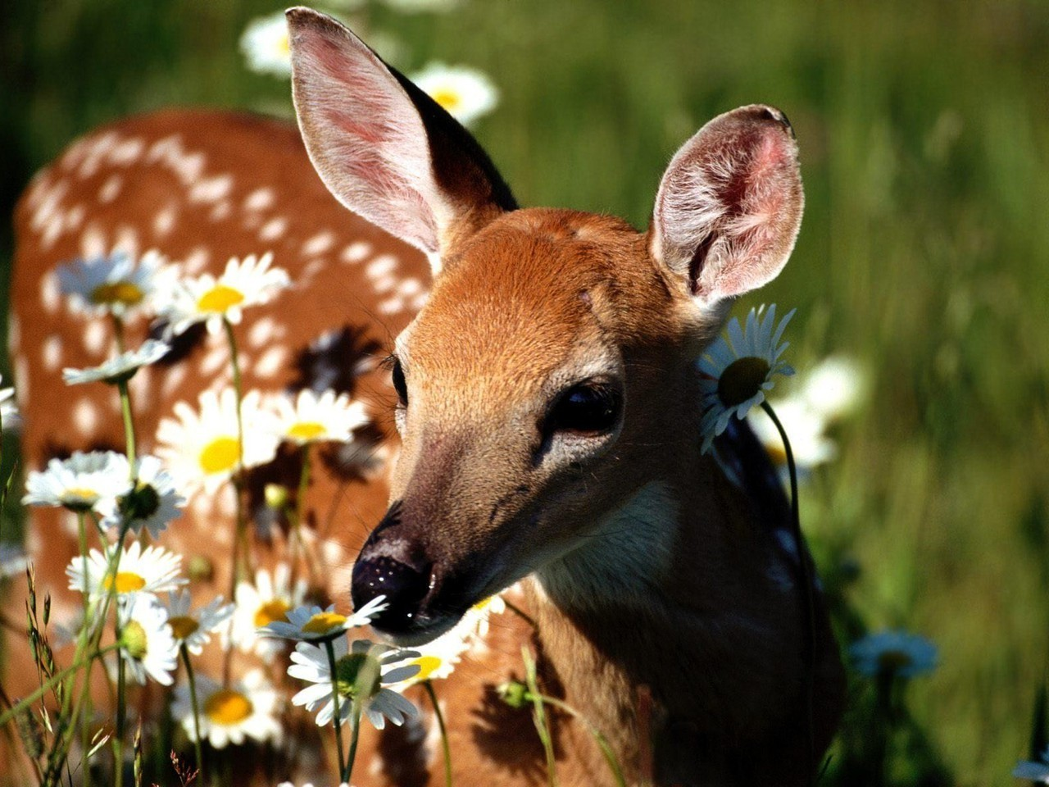
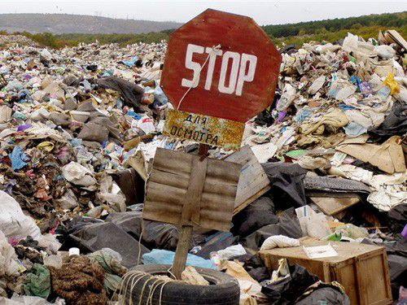
Наприклад, це може бути відновлення рослинних угруповань, які є корінними для даної території або тих, які зникають; вживання протипожежних заходів у разі пожежі; спорудження будівель, які необхідні для діяльності заповідника; організація сінокосів, випасів, городів для забезпечення потреб самого заповідника та його працівників.

Slide 6
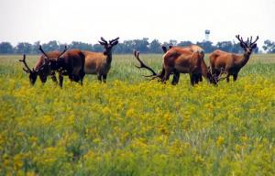
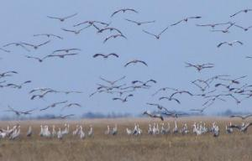
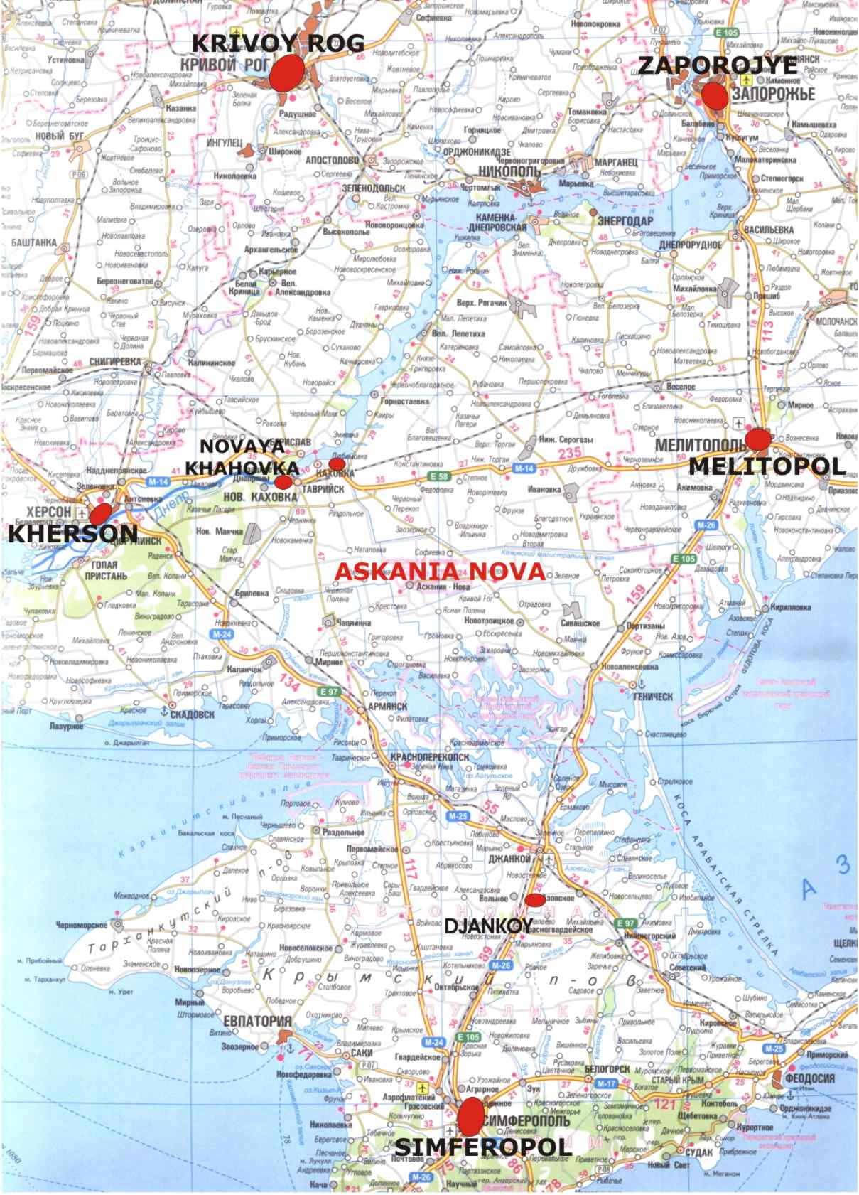
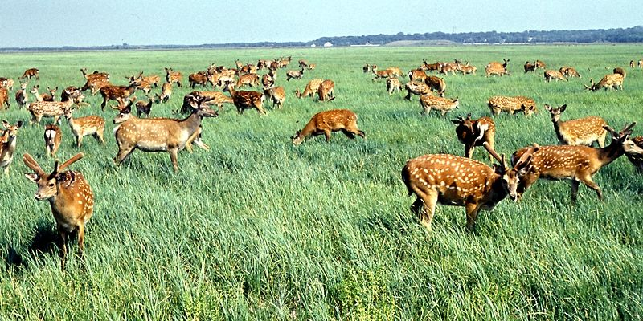
Біосферний заповідник Асканія-Нова - унікальний куточок природи, який знаходиться на півдні України, в Херсонській області. Цей біосферний заповідник став переможцем всеукраїнського конкурсу "Сім природних див України", також він належить до сотні великих заповідників і парків.

Slide 7
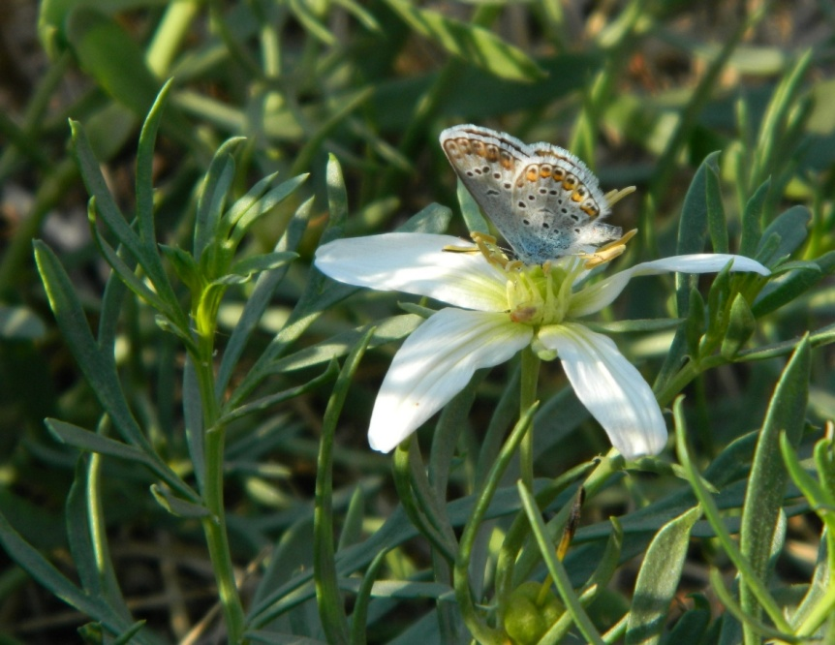
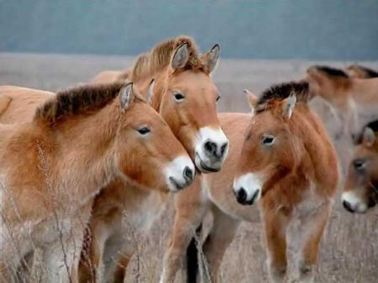
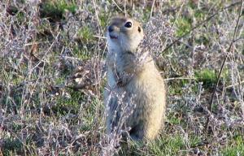
Фрідріх Фальц-Фейн у 1898 році в своєму родовому маєтку за власною ініциативою першим у світі вилучив з господарського використання ділянку своїх угідь, яка стала праядром теперішнього найбільшого в Європі (11054 га) заповідного типчаково-ковилового степу.

Slide 8
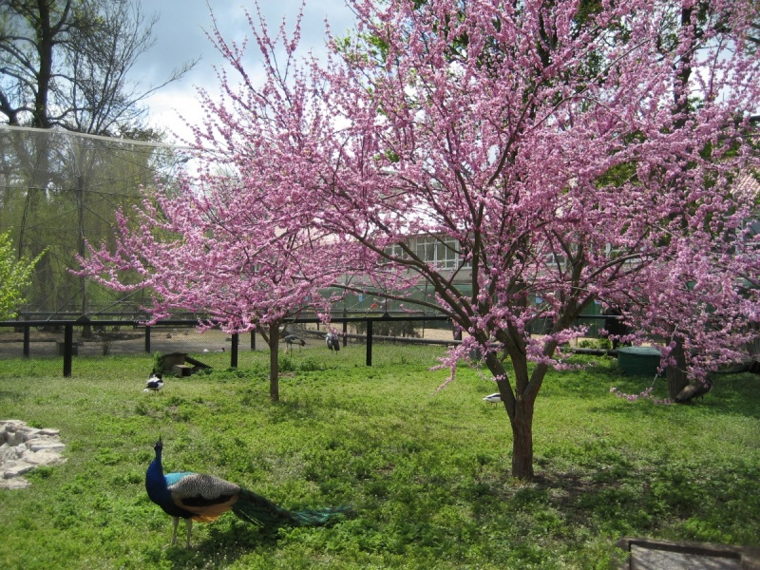
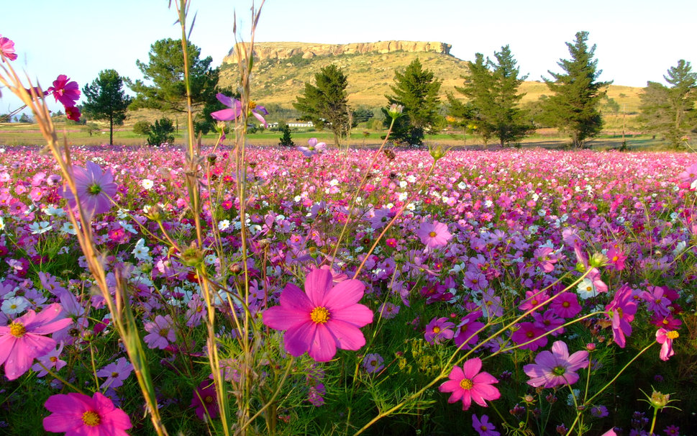
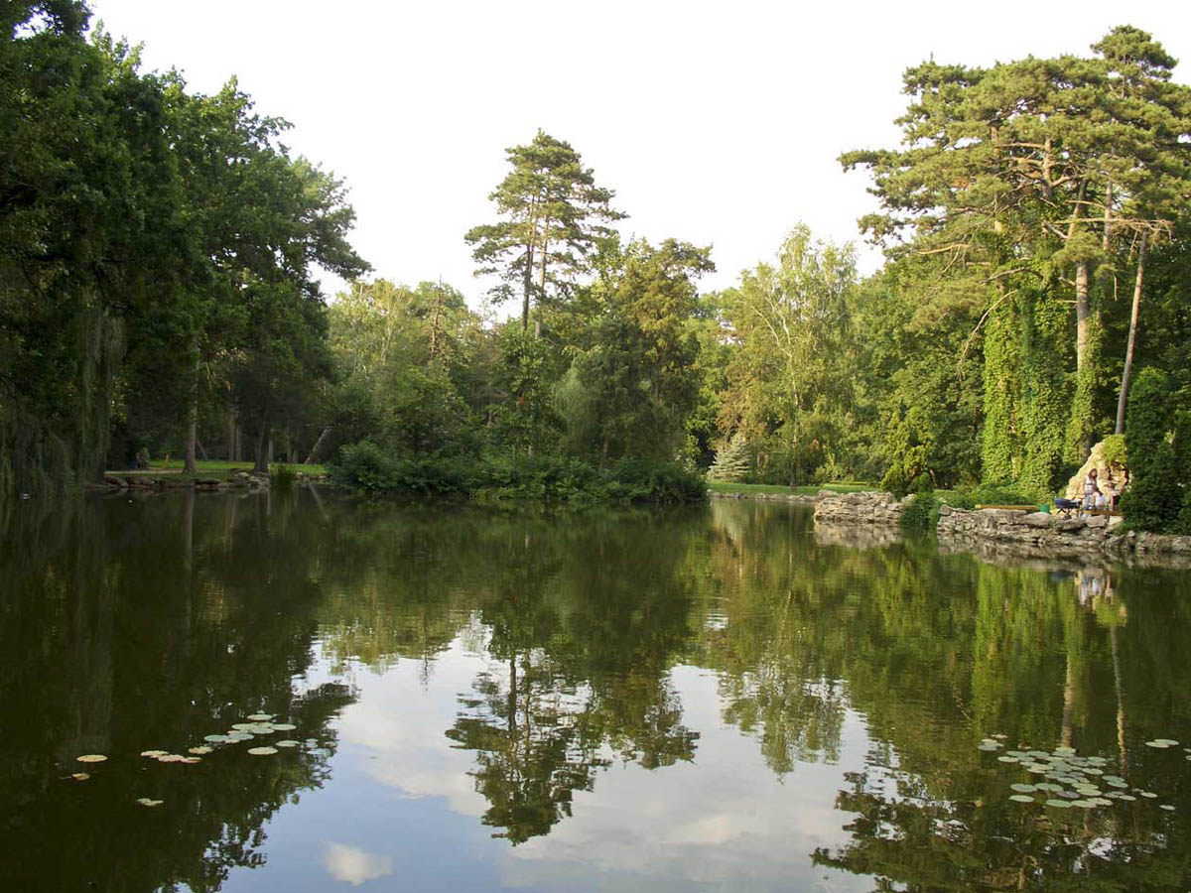
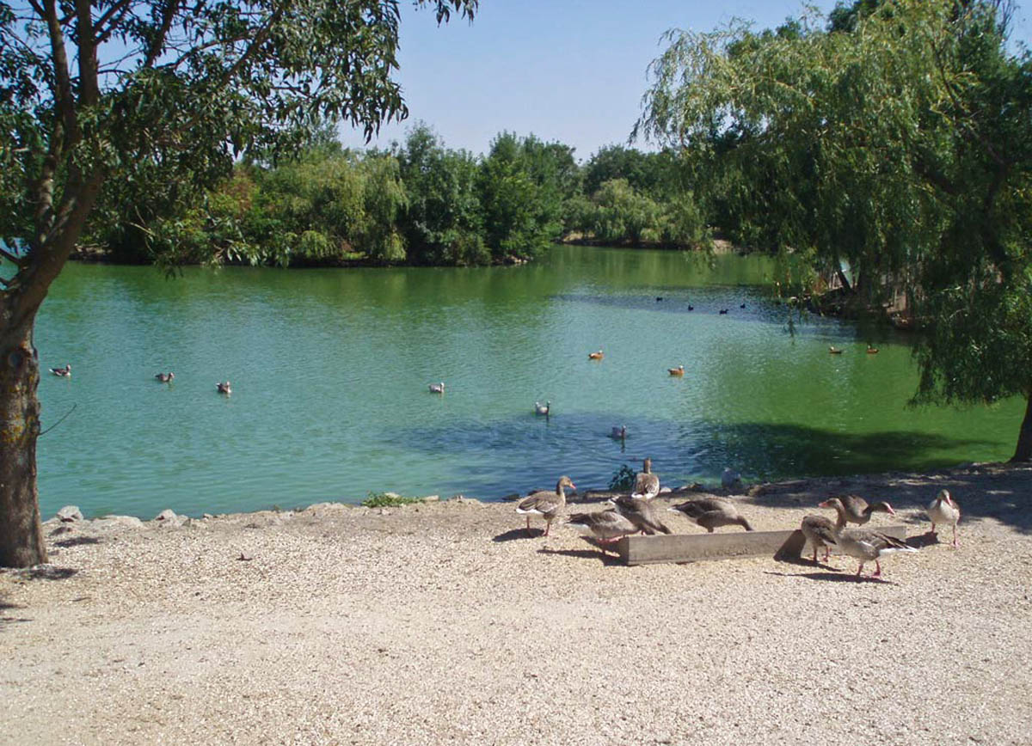
Та степ постійно змінює своє забарвлення. Загляньте сюди наприкінці квітня і побачите, як на сірому фоні минулорічної трави яскравими різнобарвними вогниками горять квіти тюльпанів, ніжною блакиттю манять півники

Slide 9
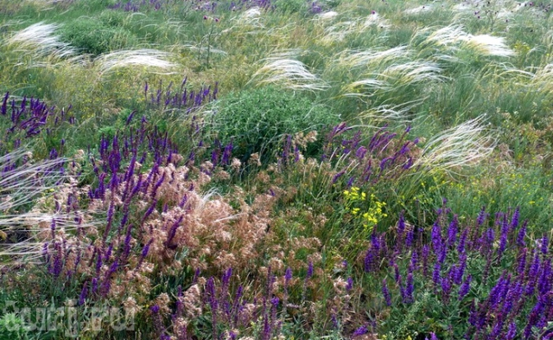
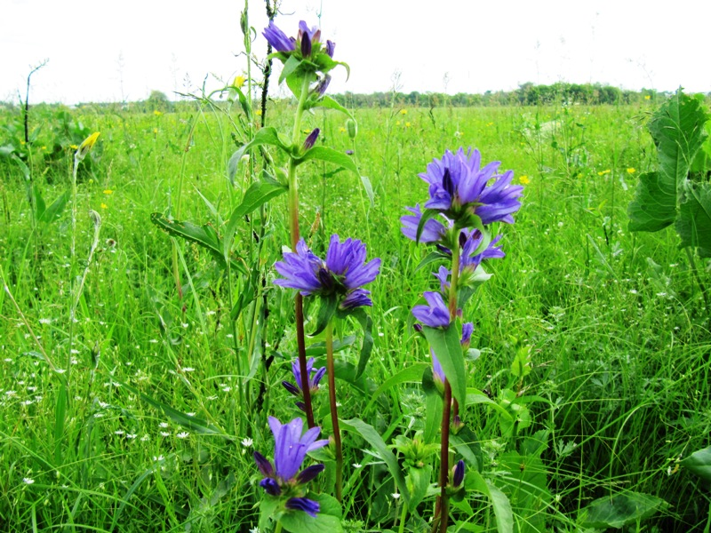
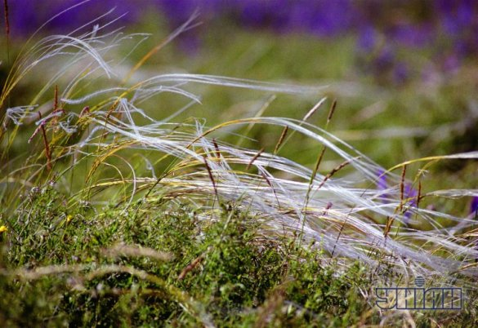
Розстелить ковила українська свої перисті остюки – і степ вже хвилюється наче море. Зацвіте льон австрійський – і земля ніби вкриється легким серпанком. Пройде ще трохи часу – і степ вже нагадує килим.

Slide 10
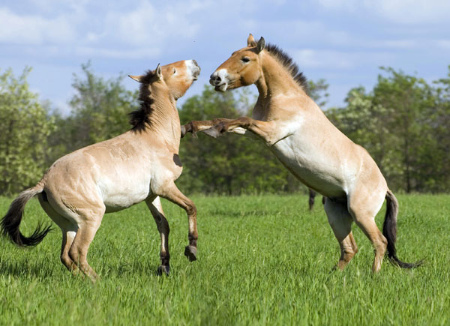
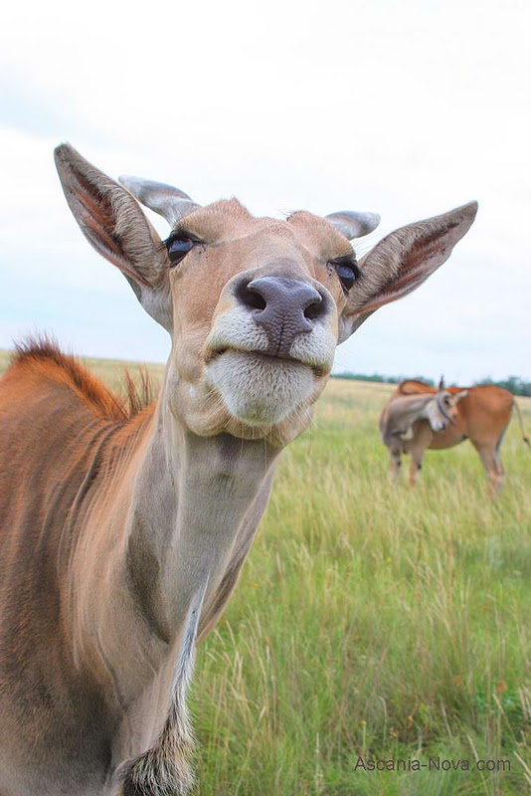
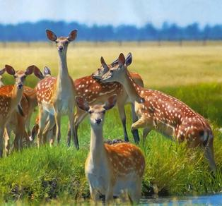
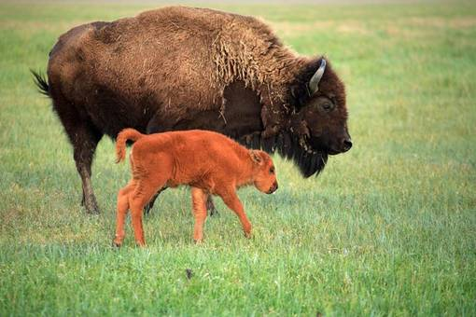
Тваринний світ заповідного степу, в основному, зберіг свою аборигенну фауну, за винятком крупних видів ссавців та птахів.

Slide 11
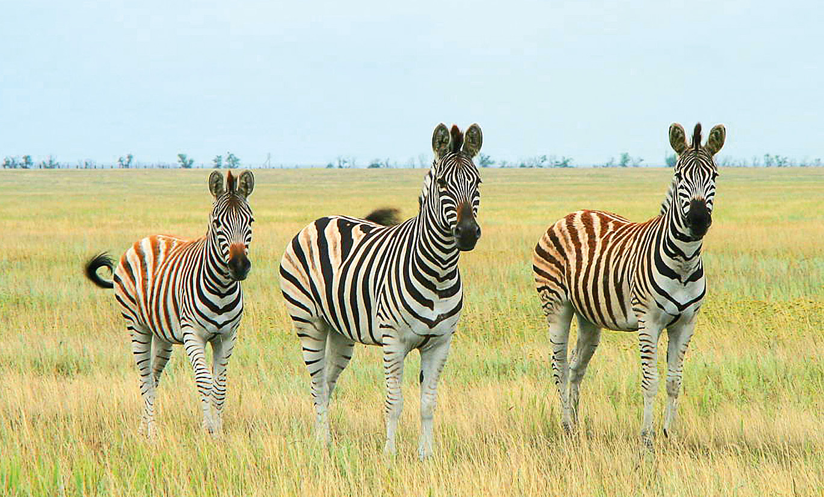
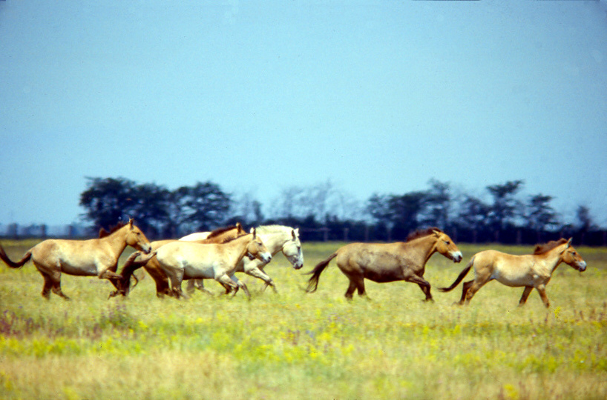
Тут протягом усього року напіввільно мешкають бізони, сайгаки, лань європейська, коні Пржевальського, туркменські кулани, благородні олені, кафрські буйволи.

Slide 12
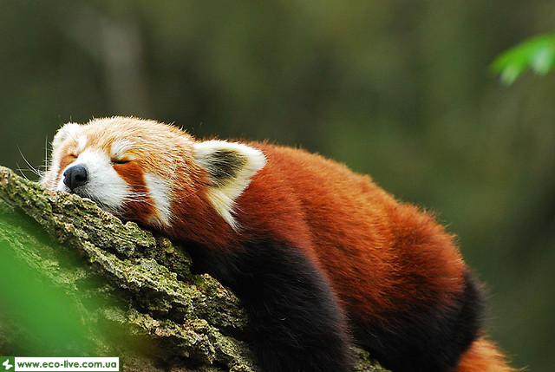
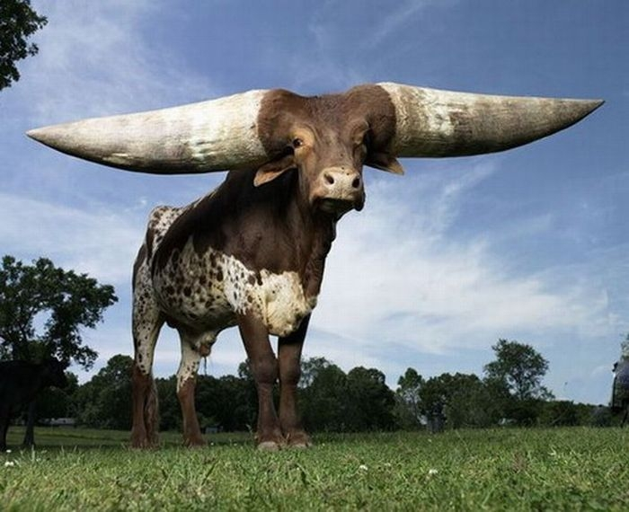
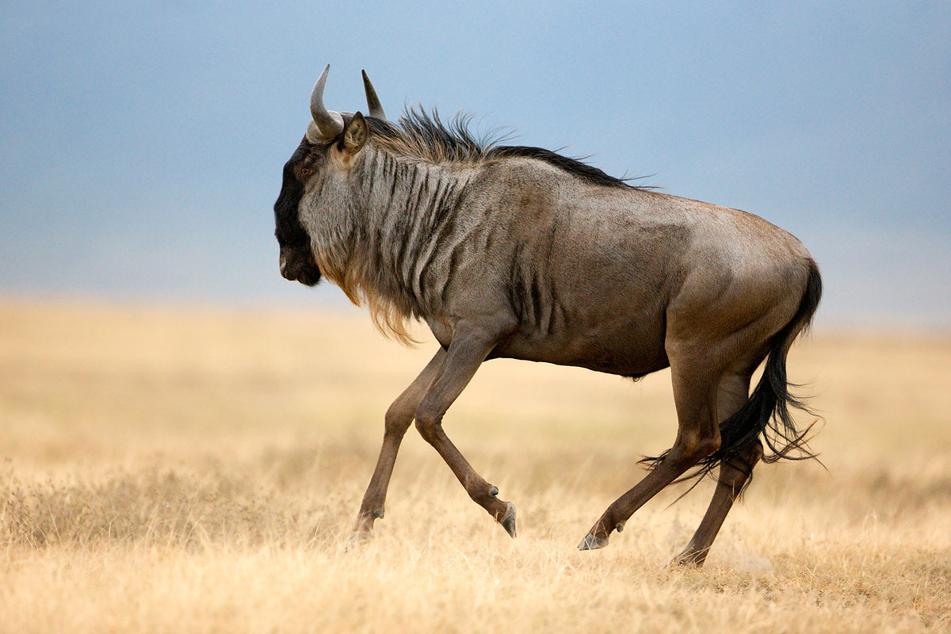
Влітку сюди випускають худобу ватусі, стадо антилоп канна, гну та нільгау, зебр та вихідців з далекої Індії – гаялів

Slide 13
Завдяки цілині зберігається реліктовий фауністичний комплекс. Тут надійне місце помешкання видів, котрі стали рідкісними або опинилися на грані зникнення та потрапили на сторінки "Червоної книги України"

Slide 14
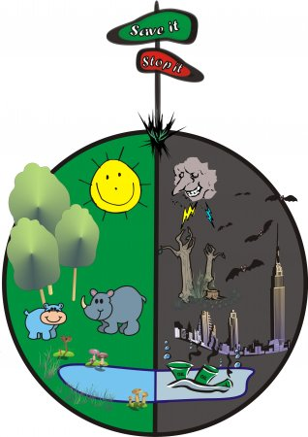
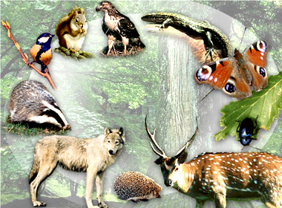
Україна - найбільш розорана держава Європи (рілля займає 55 відсотків території). Вона є лідером за площею еродованих земель (близько 30 відсотків сільськогосподарських угідь). Це стосується і площі природної рослинності на одну людину, яка є найменшою і становить лише 0,35 га.

Slide 15
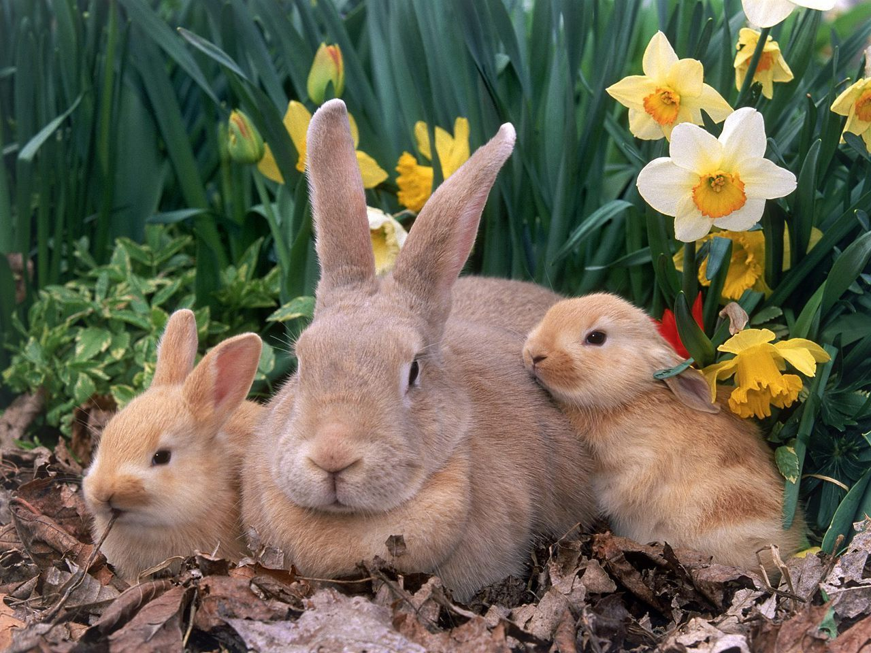
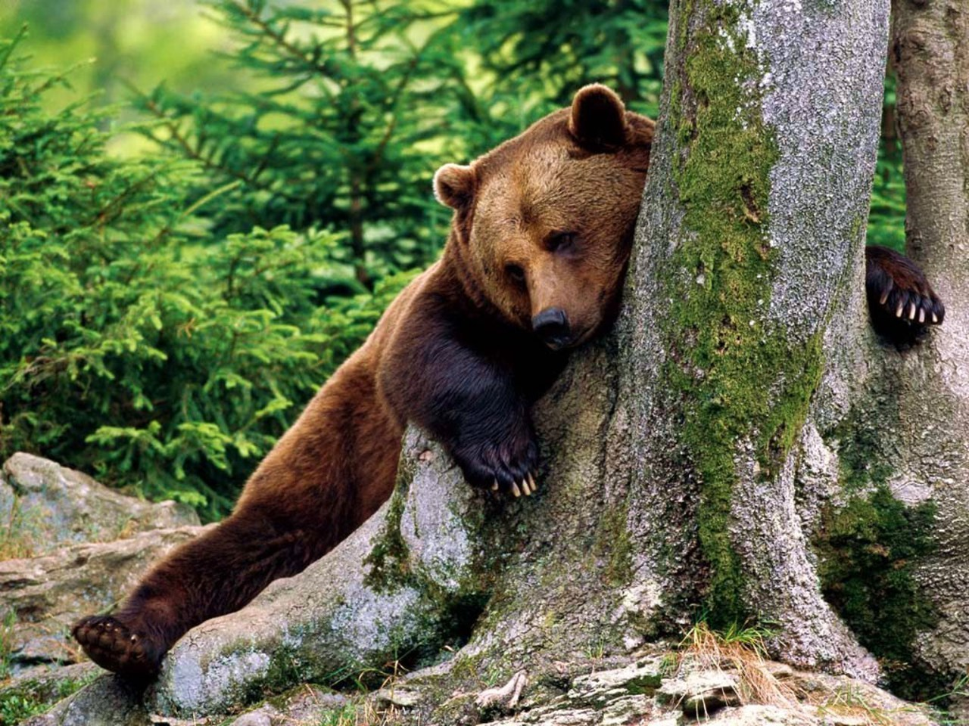
За роки незалежності площа природно-заповідного фонду України збільшилася у два рази, але окремі його об'єкти знаходяться в управлінні центральних органів виконавчої влади, для яких природно-заповідна справа не є пріоритетом діяльності.

Slide 16
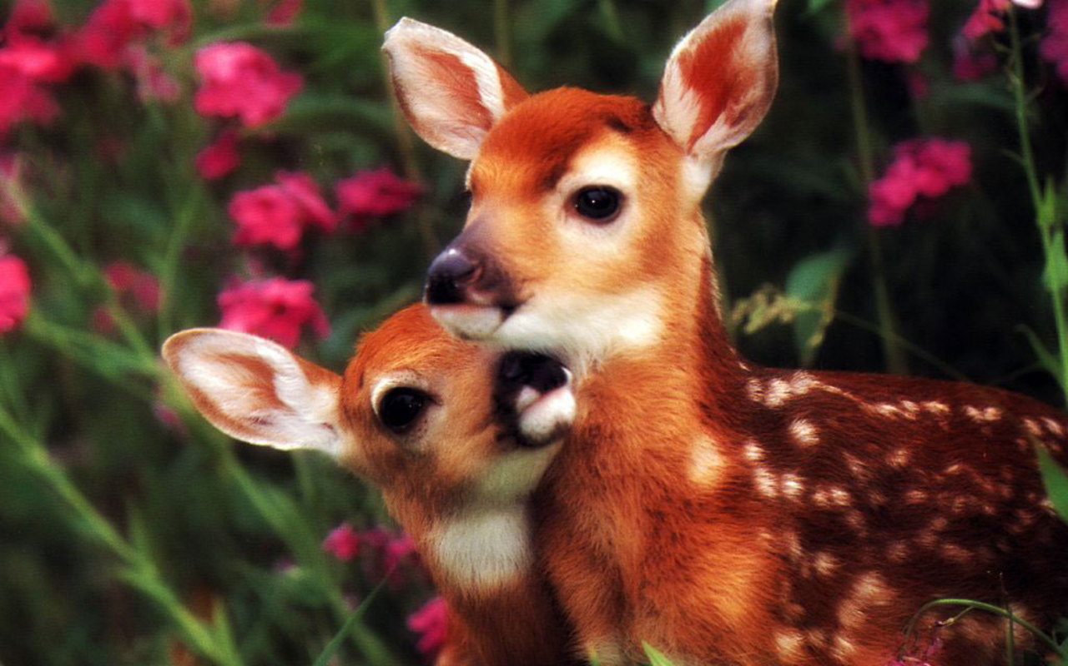
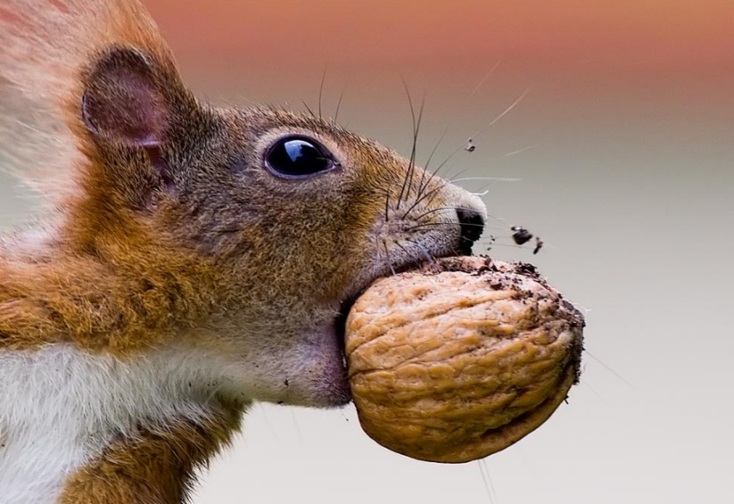
Природоохоронні території відіграють ключову роль на Землі у збереженні її природного каркаса, у відтворенні життя та біологічного різноманіття.

